Slide 2
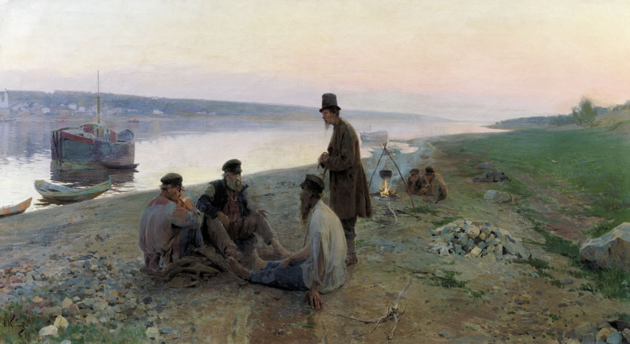
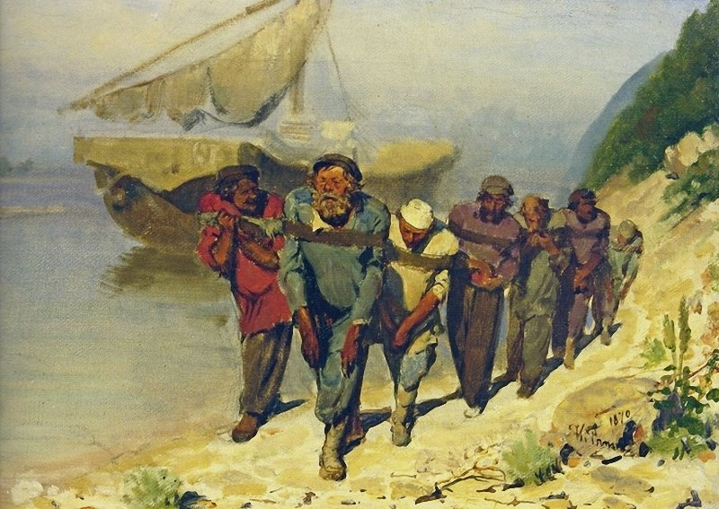
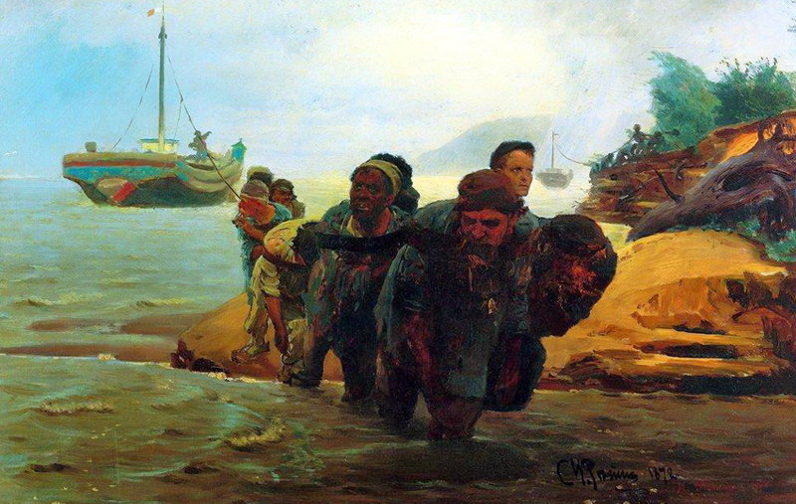
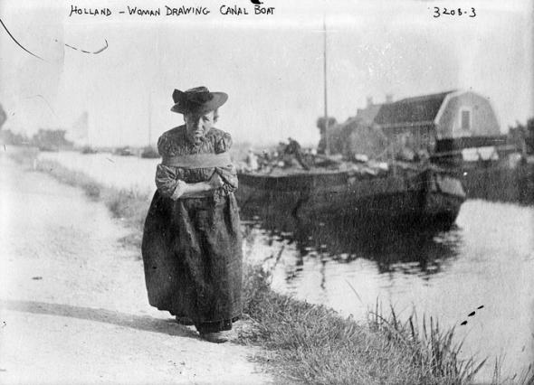

Slide 3
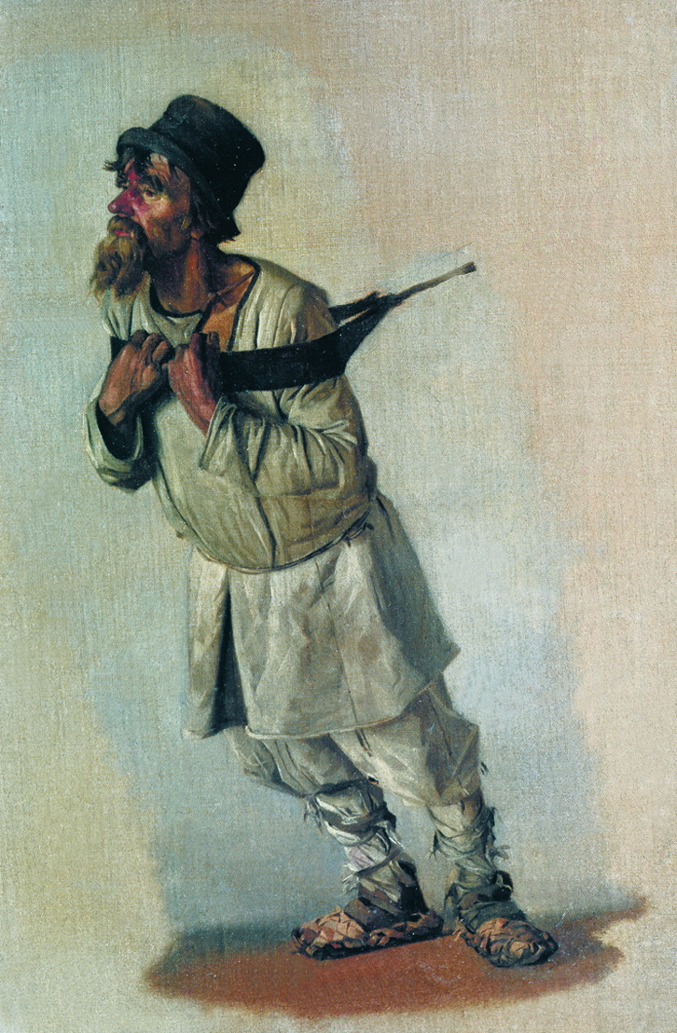
Бурла́к — наёмный рабочий в России XVI — начала XX веков, который, идя по берегу (по т. н. бечевнику), тянул при помощи бечевы речное судно против течения. В XVIII—XIX веках основным типом судна, водимым бурлацким трудом, была расшива.

Slide 4
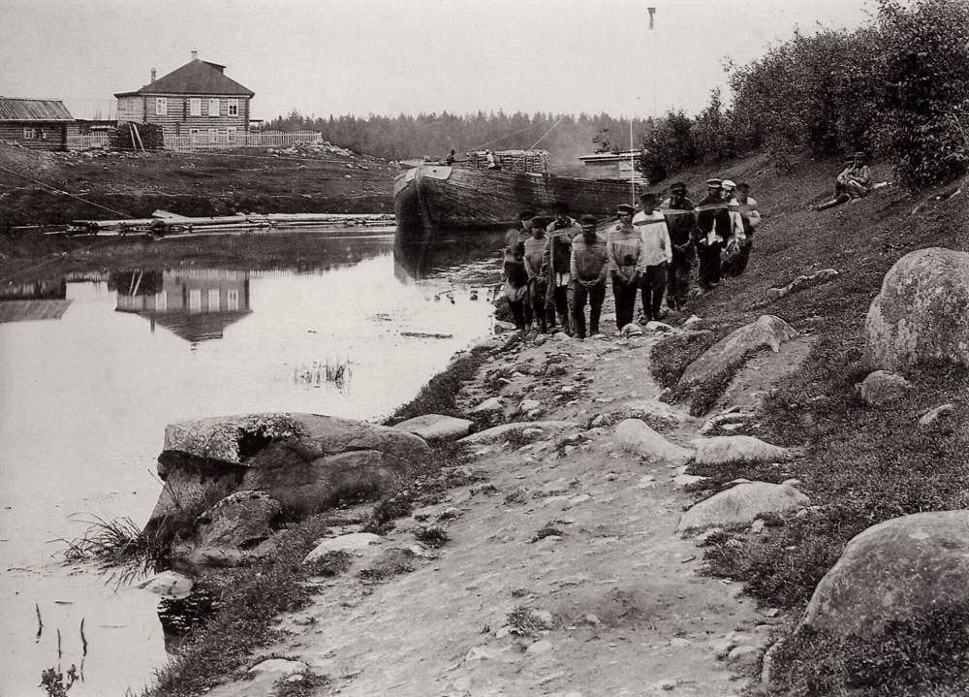

Slide 5
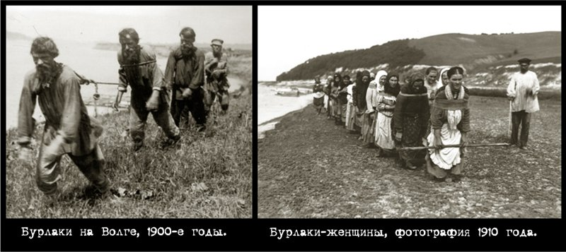

Slide 6
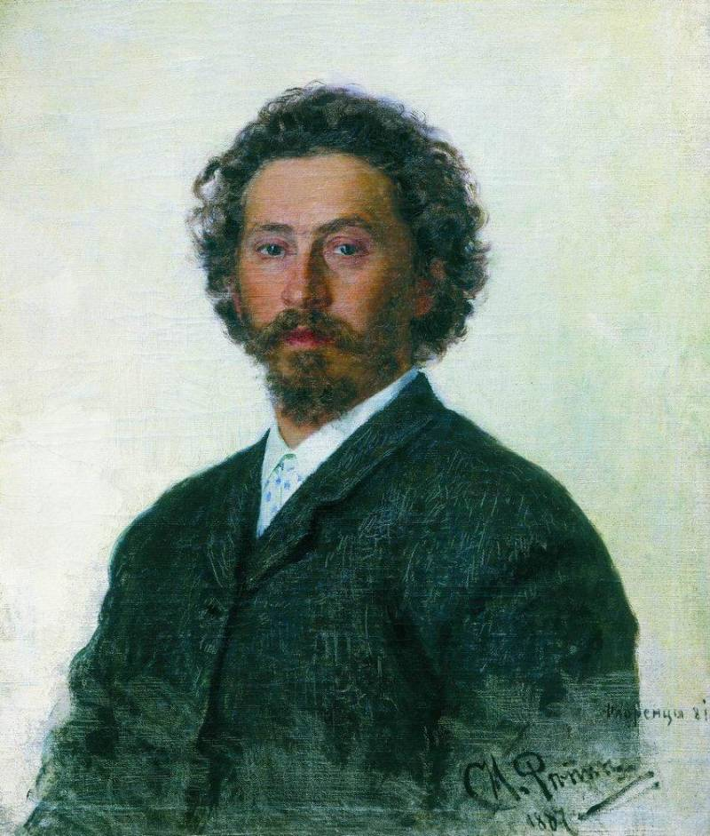
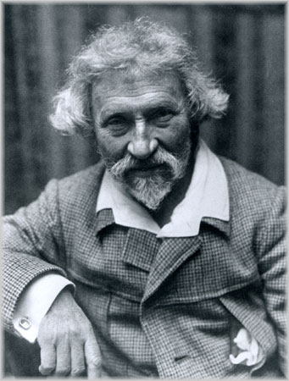
Илья́ Ефи́мович Ре́пин

Slide 7
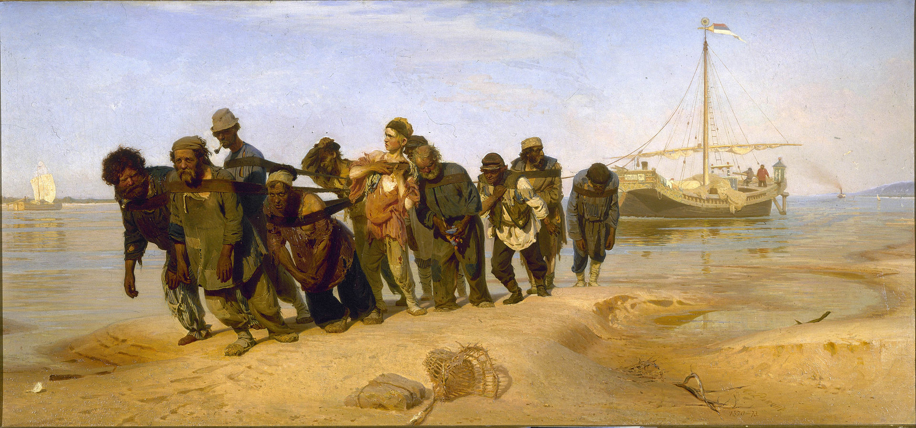
«Бурлаки на Волге» — картина русского художника Ильи Репина, созданная в 1870—1873 годах. Изображает артель бурлаков во время работы.
Картина имеет размеры 131,5×281 см и находится в Русском музее в Санкт-Петербурге.

Slide 8
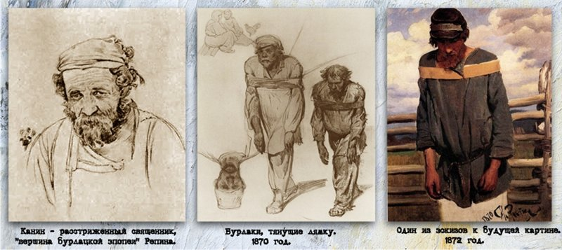
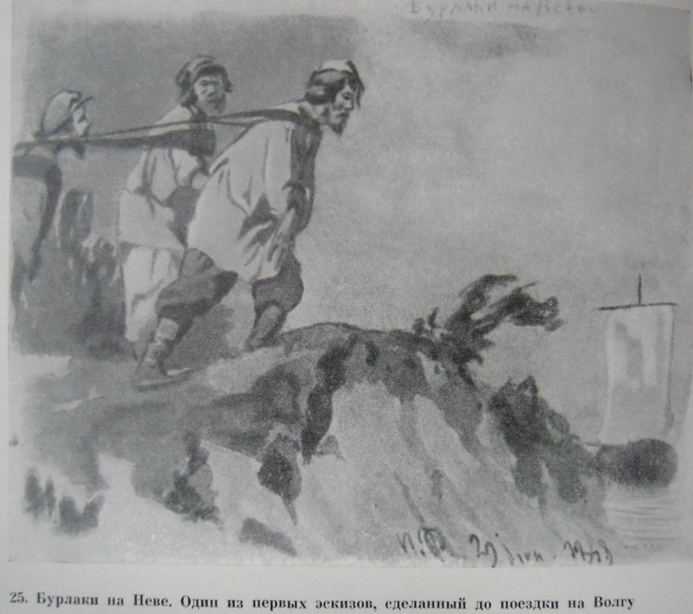
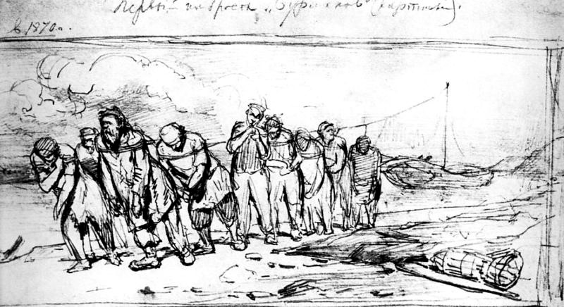

Slide 9
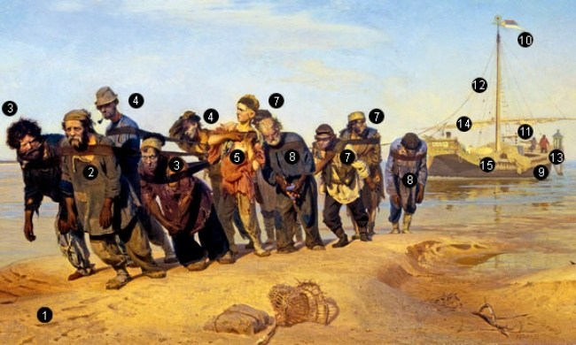
Кто все эти люди?

Slide 10
1. Бечевник

Slide 11
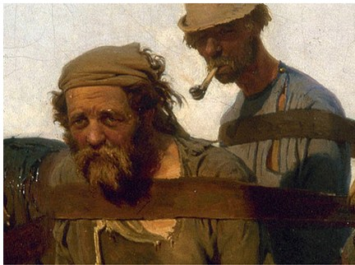
2. Шишка — бригадир бурлаков

Slide 12
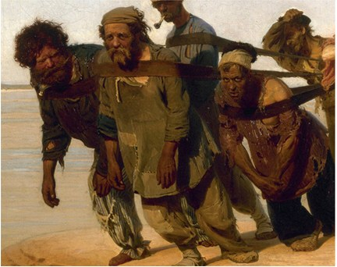
3. Подшишельные — ближайшие помощники шишки

Slide 13
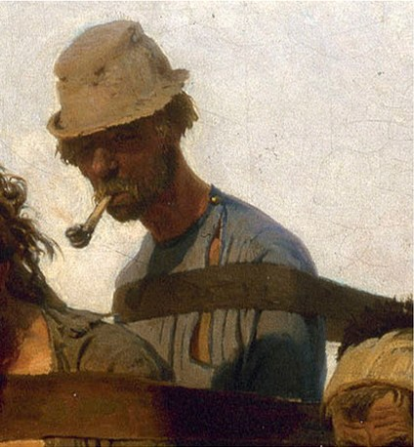
4. «Кабальные»

Slide 14
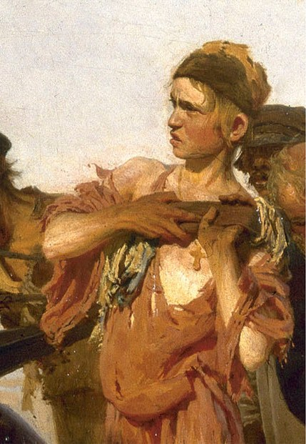
5. Кашевар Ларька

Slide 15
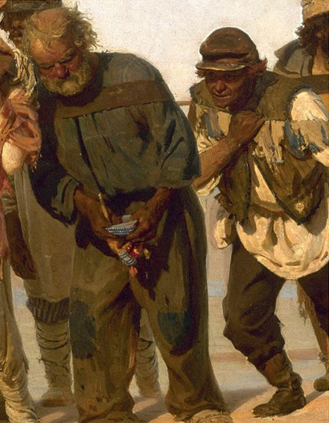
6. «Халтурщики»

Slide 16
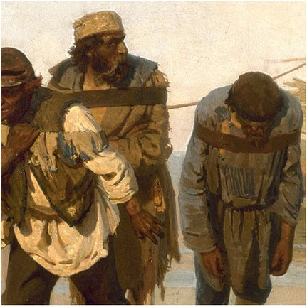
7. «Надзиратель»

Slide 17
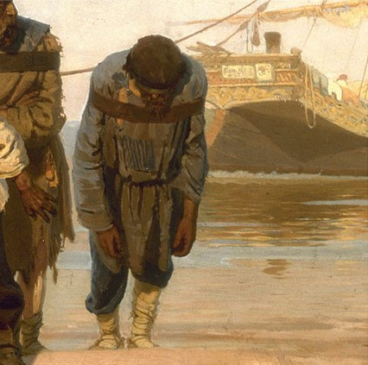
8. Косный или косной

Slide 18
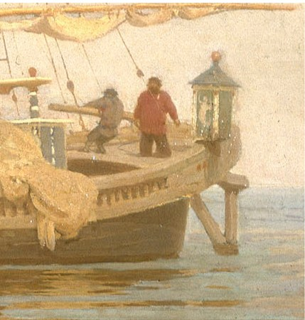
11 и 13. Лоцман и водолив

Slide 19
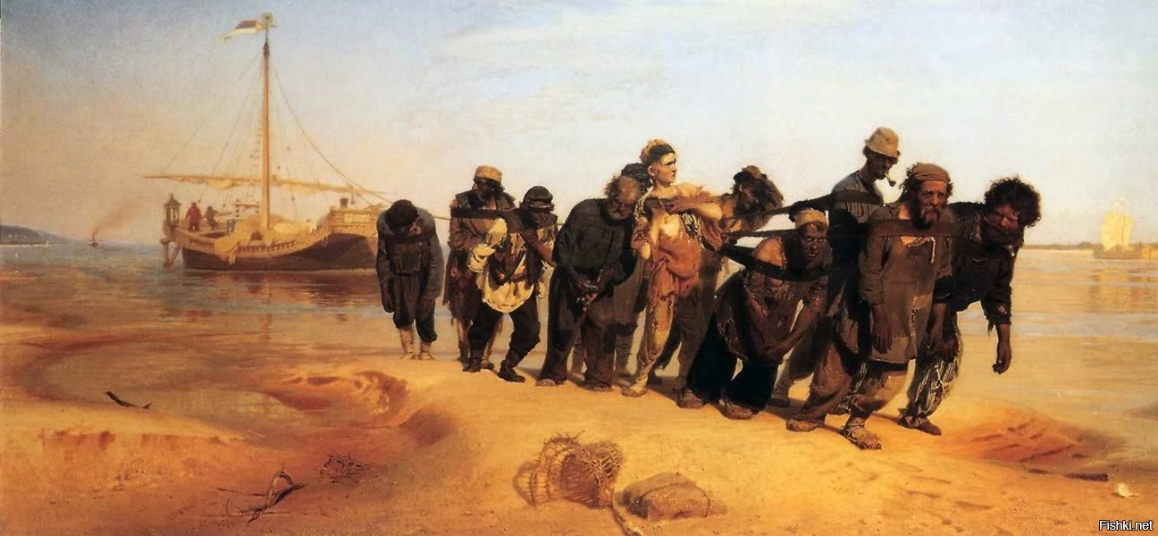
Элементы в картине

Slide 20
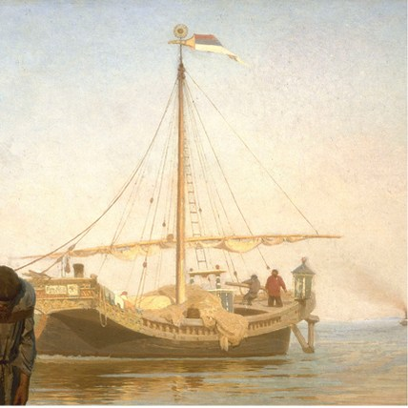
9-10. Расшива и флаг

Slide 21
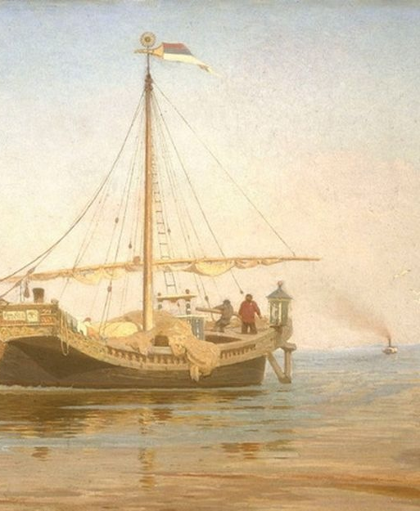
Расши́ва — парусное речное судно, обычно плоскодонное, на Волге, Мариинской водной системе и Каспии. Строились в XVIII—XIX веках. До появления пароходов расшивы были наиболее распространенными речными судами. Строились расшивы из соснового и елового пиленого леса.

Slide 22
Длина наиболее распространенных расшив грузоподъемностью 20 000 пудов равнялась L»25м, ширина В»7,5м, осадка Т»1,8 м, высота мачты Н»30м, длина райны (прикрепленной к мачте перекладины), необходимой для движения судна под парусом, также равнялась ~ 30 м.

Slide 23
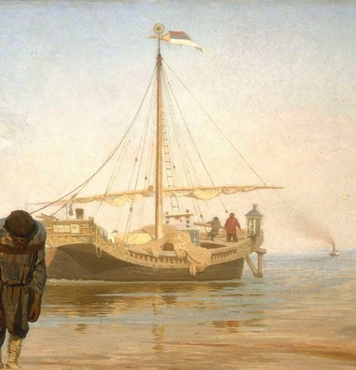
12 и 14. Бечева и парус

Slide 24
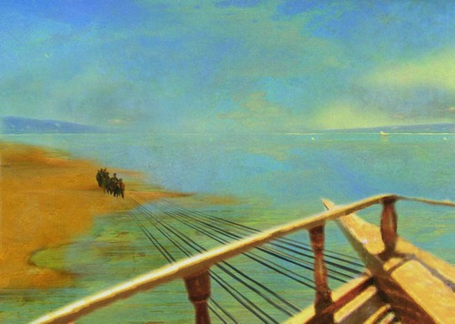
Расстояние от Астрахани до Н. Новгорода (2172 км) груженые расшивы преодолевали за 2,5-3 месяца, стараясь в основном двигаться под парусом. В безветренные дни в низовьях Волги при быстрых паводковых водах суда двигались подачей

Slide 25
15. Резьба на расшиве

Slide 26
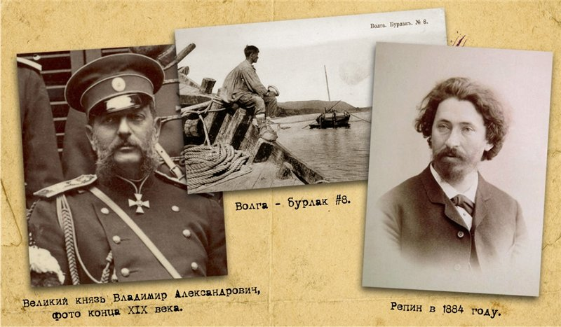

Slide 27
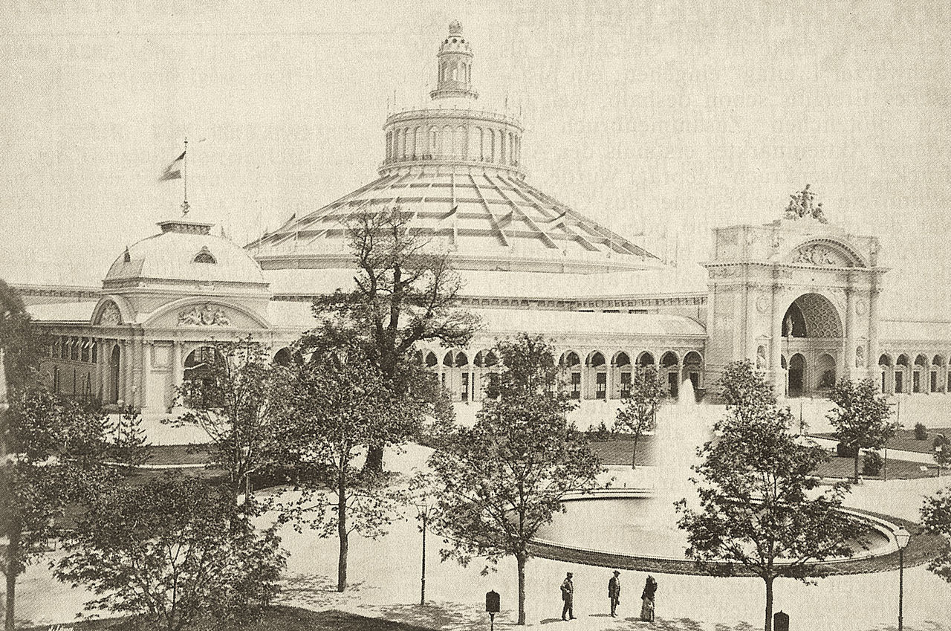
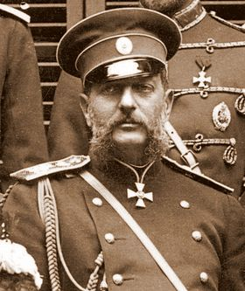
На Всемирной выставке картина завоевала бронзовую медаль и была куплена за 3000 рублей великим князем Владимиром Александровичем, который повесил её в бильярдной комнате Владимирского дворца:
младший брат Александра III
В 1873 году всемирная выставка впервые проводилась за пределами Англии и Франции — в столице Австро-Венгрии, Вене.

Slide 28
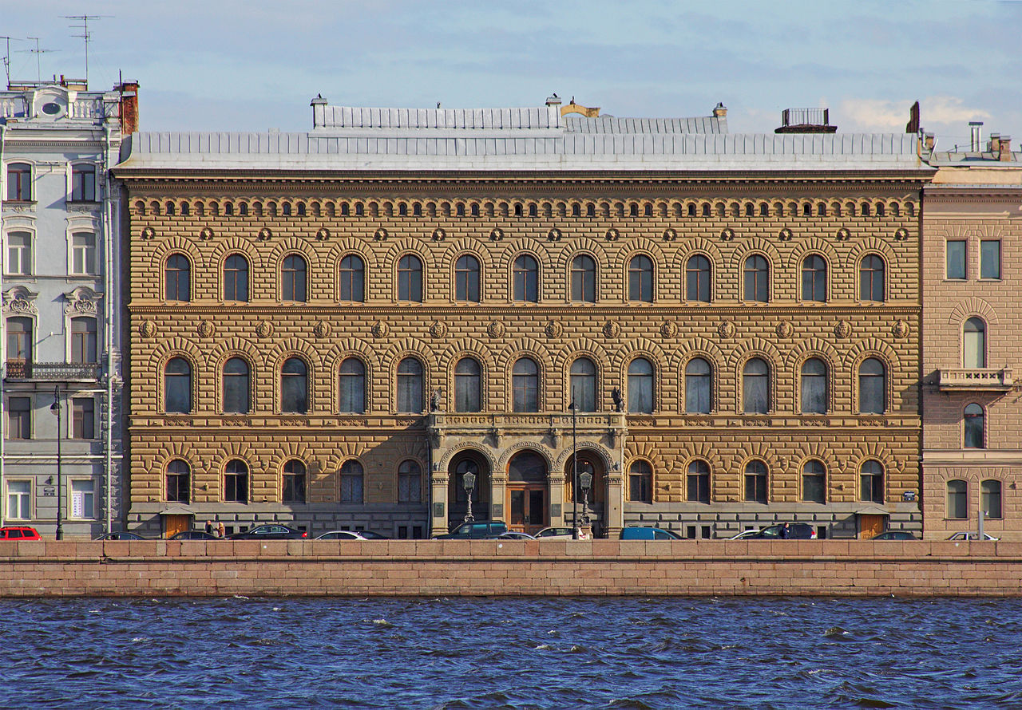
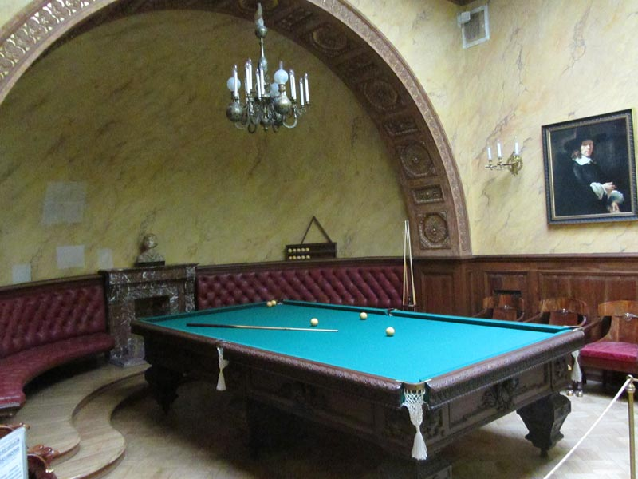
Дворец Великого князя Владимира Александровича

Slide 29
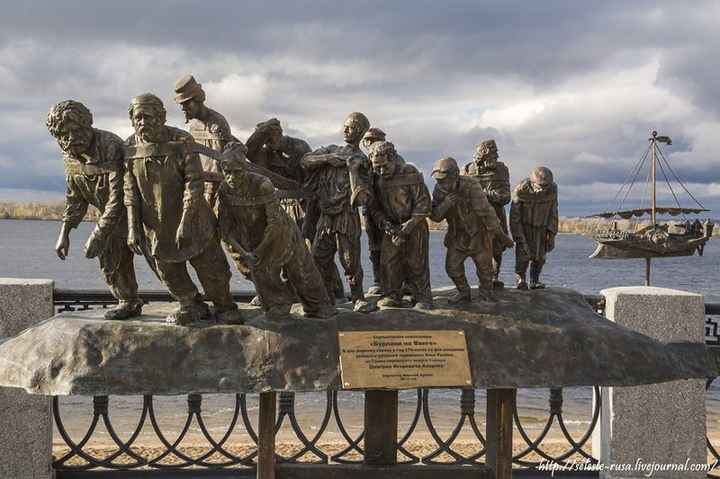

Slide 31
САМООЦЕНКА
Было трудно…
Для меня было открытием…
Мне показалось важным…
Материал урока был мне…
Я понял, что…
Я узнал, что…
Я хочу узнать…

